Slide 1





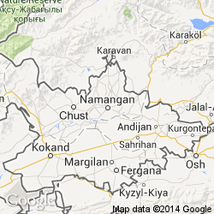
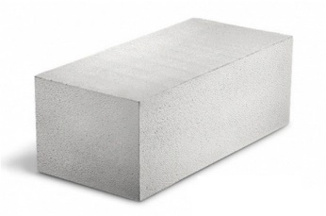
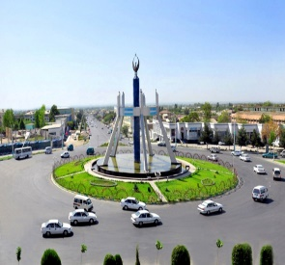
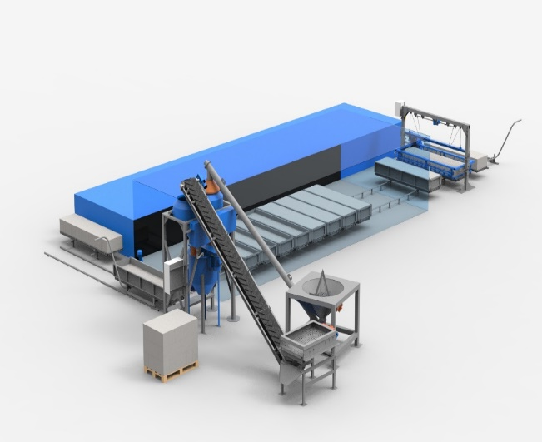
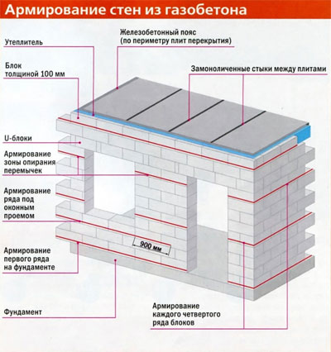
“Газабетон ишлаб чикариш ”
Лойиҳанинг иқтисодий кўрсаткичлари
Лойиҳа манзили
Лойиҳа тавсифи
Лойиҳанинг харажатлар тақсимоти
Наманган вилояти
Газабетон
Лойиханинг ишлаб
чиқариш қуввати
йилига – 4320 м3
Ўз-ўзини қоплаш (PP)
Бино қуриш
5 йил
170 млн.
сўм
Ички даромадлилик даражаси(IRR)
Бошқа харажатлар
Соф жорий қиймат (NPV)
Ускуналар
277 млн
сўм
16%
270 млн.
сўм
17 млн.
сўм
Инвестиция қайтими (ROI)
20%
Ўз маблағи
Ишчи ўрин сони
457
МЛН.СЎМ
Лойиҳа қиймати
4 нафар
457
МЛН.СЎМ
Банк кредити
Ишга тушиш вақти
0,0
МЛН.СЎМ
2021-2022

